Slide 1
ESTUDO METÓDICO
O EVANGELHO SEGUNDO O ESPIRITISMO
CAPÍTULO IV
NINGUÉM PODERÁ VER
O REINO DE DEUS SE NÃO NASCER DE NOVO
RESSURREIÇÃO E REENCARNAÇÃO

Slide 2
RESSURREIÇÃO E REENCARNAÇÃO
QUAL A
DIFERENÇA?

Slide 3
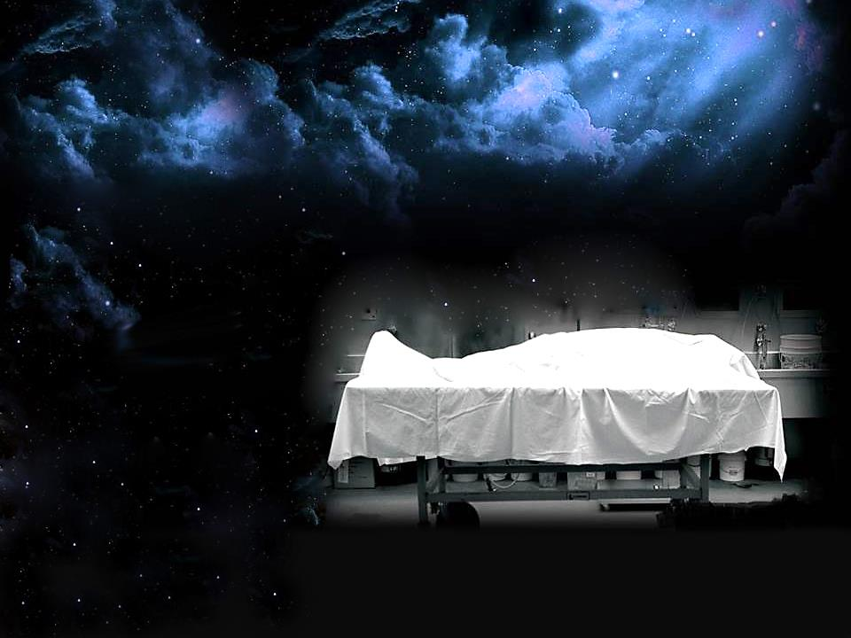
RESSURREIÇÃO
É VOLTAR À VIDA O CORPO QUE JÁ ESTÁ MORTO, O QUE A CIÊNCIA DEMONSTRA
SER IMPOSSÍVEL.

Slide 4
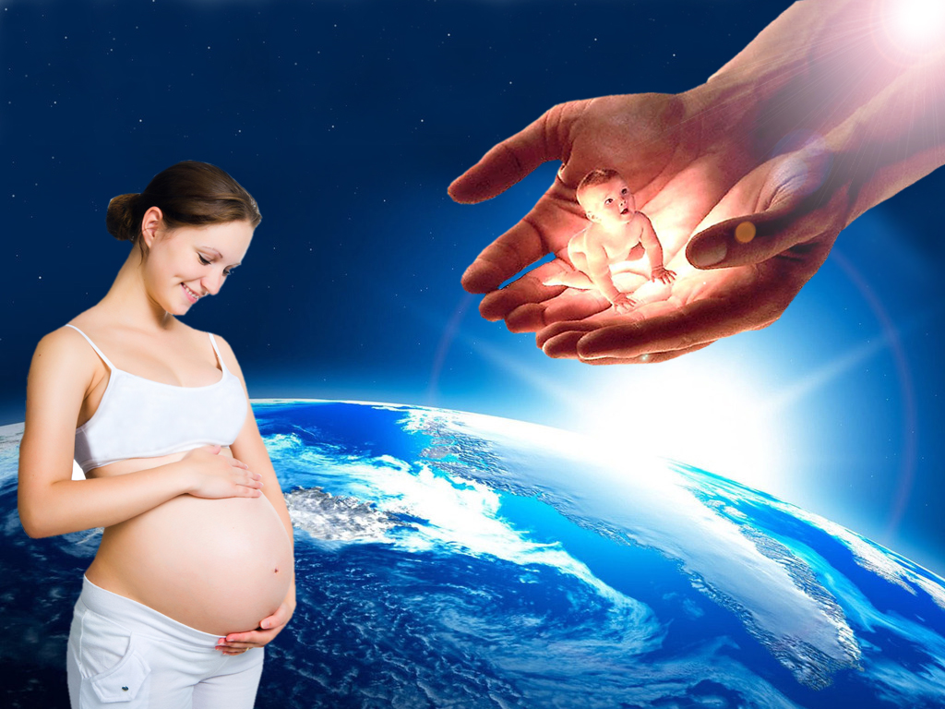
REENCARNAÇÃO
É A VOLTA DO ESPÍRITO À
VIDA CORPÓREA, MAS EM
UM OUTRO CORPO.

Slide 5
OS JUDEUS E A REENCARNAÇÃO
TINHAM VAGAS E INCOMPLETAS NOÇÕES
ACERCA DA ALMA E DA SUA LIGAÇÃO
COM O CORPO.
SABIAM QUE QUEM VIVEU PODIA REVIVER,
MAS NÃO SABIAM COMO ISTO
PODIA ACONTECER.
CHAMAVAM DE RESSURREIÇÃO O QUE O ESPIRITISMO CHAMA DE REENCARNAÇÃO.

Slide 6
A REENCARNAÇÃO NO ANTIGO TESTAMENTO
(JOB, 14:10 E 14)
“ACABANDO OS DIAS DA MINHA EXISTÊNCIA TERRESTRE, ESPERAREI, PORQUANTO A ELA
VOLTAREI DE NOVO.”

Slide 7
A REENCARNAÇÃO NO ANTIGO TESTAMENTO
(ISAÍAS, 26:19)
“AQUELES DO VOSSO POVO A QUEM A MORTE
FOI DADA VIVERÃO DE NOVO.”

Slide 8
REENCARNAÇÃO NO NOVO TESTAMENTO
(Mateus, 16:13 a 17; Marcos 8:27 a 30)
PERGUNTA DE JESUS AOS DISCÍPULOS:
RESPOSTA: - DIZEM UNS QUE ÉS JOÃO BATISTA; OUTROS, QUE ELIAS; OUTROS, QUE JEREMIAS,
OU ALGUM DOS PROFETAS.
QUEM DIZEM QUE EU SOU?

Slide 9
REENCARNAÇÃO NO NOVO TESTAMENTO
PERGUNTA DOS DISCÍPULOS A JESUS:
OS DISCÍPULOS COMPREENDERAM QUE JESUS FALAVA DE JOÃO BATISTA, QUE FOI
ELIAS REENCARNADO.
JESUS LHES RESPONDEU: EU VOS DECLARO QUE ELIAS JÁ VEIO E ELES NÃO O RECONHECERAM.
POR QUE DIZEM OS ESCRIBAS SER PRECISO
QUE VOLTE ELIAS?

Slide 10
REENCARNAÇÃO NO NOVO
TESTAMENTO
DIÁLOGO DE JESUS COM NICODEMOS:
JESUS: - SE UM HOMEM NÃO RENASCE DA
ÁGUA E DO ESPÍRITO, NÃO PODE ENTRAR
NO REINO DE DEUS.
NICODEMOS: - COMO PODE NASCER UM HOMEM
JÁ VELHO? PODE TORNAR A ENTRAR NO VENTRE
DE SUA MÃE, PARA NASCER SEGUNDA VEZ?
JESUS: - NINGUÉM PODE VER O REINO
DE DEUS SE NÃO NASCER DE NOVO.
O QUE É NASCIDO DA CARNE É CARNE E O
QUE É NASCIDO DO ESPÍRITO É ESPÍRITO.
(JOÃO, 03:01 a 12)

Slide 11
INTERPRETAÇÃO DA FRASE DE JESUS
SÃO NECESSÁRIAS SUCESSIVAS REENCARNAÇÕES PARA QUE, ATRAVÉS DE DIFERENTES EXPERIÊNCIAS, O ESPÍRITO PROGRIDA E TENHA ENTRADA NO
REINO DE DEUS.
“NINGUÉM PODERÁ VER O REINO DE DEUS SE NÃO NASCER DE NOVO.”
APENAS UMA EXISTÊNCIA NÃO É SUFICIENTE PARA QUE SE CONSIGA DEPURAR O ESPÍRITO.

Slide 12
RENASCER DA ÁGUA E DO ESPÍRITO
ÁGUA:
ESPÍRITO:
SÍMBOLO DA NATUREZA MATERIAL.
SÍMBOLO DA NATUREZA
INTELIGENTE.
CORPO
ALMA
SIGNIFICA: RENASCER COM O SEU CORPO
E COM A SUA ALMA.

Slide 13
O QUE É NASCIDO DA CARNE É CARNE E O QUE É NASCIDO DO ESPÍRITO
É ESPÍRITO:
JESUS ESTABELECE A DISTINÇÃO ENTRE O CORPO
E O ESPÍRITO, INDICANDO QUE O CORPO GERA OUTRO CORPO, MAS NÃO GERA O ESPÍRITO
QUE É CRIADO POR DEUS.

Slide 14
REENCARNAÇÃO E
ESPIRITISMO
O ESPIRITISMO VEIO ESCLARECER SOBRE O
PRINCÍPIO DA PLURALIDADE DAS EXISTÊNCIAS, DESENVOLVENDO O SEU ENTENDIMENTO E COLOCANDO-O AO ALCANCE DE TODOS.

Slide 15
DOS EFEITOS ÀS CAUSAS
SÓ A REENCARNAÇÃO
PODE EXPLICAR:
POR QUE ESTAMOS
NA TERRA?
PARA ONDE IREMOS?
DE ONDE VIEMOS?

Slide 16
A REENCARNAÇÃO EXPLICA
AS CAUSAS DAS ANOMALIAS E APARENTES
INJUSTIÇAS QUE A VIDA APRESENTA.

Slide 17
A REENCARNAÇÃO
ESTÁ PRESENTE NA CULTURA DOS POVOS
ANTIGOS, NOS LIVROS SAGRADOS DO ANTIGO TESTAMENTO, SENDO CONFIRMADO PELOS
PROFETAS, POR JESUS E PELO ESPIRITISMO.
É LEI DA NATUREZA!

Slide 18
REFLEXÕES
IDEALIZAR UM OBJETIVO PARA CONTEÚDO.
COMENTAR A IDEIA DE COMPREENSÃO MAIS DIFÍCIL.
EXPOR A IDEIA QUE LHE CAUSOU MAIOR IMPACTO.
PROPOR APLICAÇÕES PRÁTICAS DO TEMA ESTUDADO.

